Slide 1
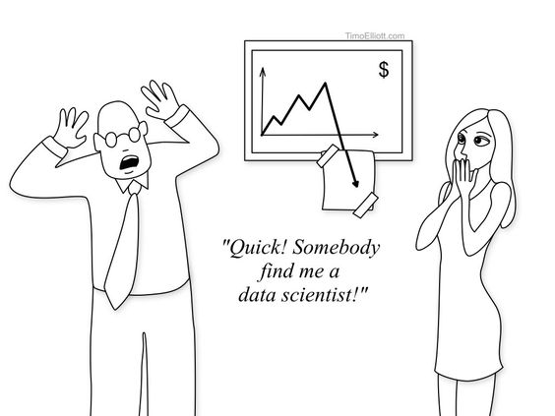
data science
Notes:
עד עכשיו דיברנו על למידת מכונה שהיא ענף מתמטי שמנסה למצוא היפותזה שמסבירה את הנתונים בצורה טובה ומוצאת בהם תובנות מעניינות. אולם במציאות צריך לעשות הרבה עבודה בשביל להגיע למצבים שכל התנאים להרצת אלגוריתמים שיעבדו בצורה טובה יקרו.

Slide 2
הנחות עבודה של אלגוריתם למידה
כל המידע הרלוונטי לצורך הפקת התובנות ברשותנו
מדגם האימון אותו מקבלים מייצג את ההתפלגות בעולם האמיתי
הפיצ'רים במדגם האימון הם פיצ'רים רלוונטיים ומשמעותיים לצורך הפקת התובנות

Slide 3
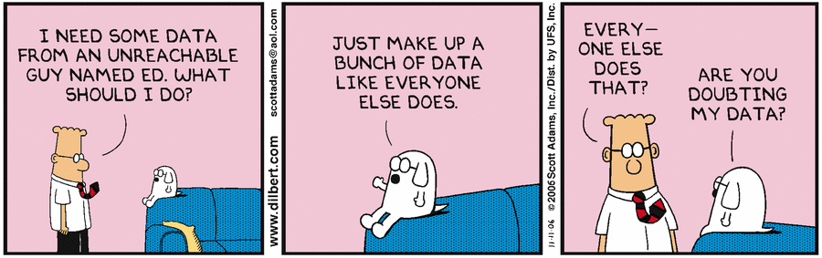
הנחות עבודה של אלגוריתם למידה
כל המידע הרלוונטי לצורך הפקת התובנות ברשותנו??
תפקידו של ה-data scientist לחשוב ולהשיג מקורות מידע כמה שיותר מגוונים ורבים שיכולים להכיל מידע הרלוונטי לבעיה
כמה שיותר מוקדם
Notes:
בקומיקס רואים דרך לא ישרה להשגת DATA. במציאות מתחילים לרוב את הפרוייקט כאשר ללקוח יש שאלת מחקר ובמקרה הטוב רעיון ל-DATA בו ניתן להשתמש.
עלינו כצוות DATA SCIENCE לחשוב על כל המידע שעשוי להיות רלוונטי לצורך המשימה ולנסות להשיג אותו מוקדם ככל האפשר. הרבה פעמים תוך כדי עבודה ותחקור המידע יעלו לנו עוד רעיונות ל-DATA שניתן להשתמש בו ולכן השגת ה-DATA הוא תהליך אינטראקטיבי. השגת ה-DATA נעשית למעשה עם החשיבה הכללית על איזה פיצ'רים נירצה לייצג איתם את ה-DATA. תהליך זה דורש הרבה פעמים ישיבה עם מומחי תוכן ותיחקורם כדי לעלות רעיונות לגבי מקורות מידע שעשויים להיות רלוונטיים לתחזית.
ככל שמקורות המידע איתם נעבוד יהיו עשירים יותר ומקוריים יותר כך הסיכוי שלנו לתת ערך מוסף גבוהים יותר, כי סביר להניח שעד כה, בלי הפרוייקט שלנו, אנשי השטח השתמשו לכל היותר בסוג אחד של מידע (וגם בו בצורה מוגבלת). לרוב רק מודלים אוטומטיים מסוגלים להסתכל על סוגים כה רבים של מידע ולהתיך ביניהם ולכן שם גם היתרון שלהם.
השגת מקורות מידע הוא תהליך ארוך וסבוך. מפליא לראות שבהרבה ארגונים (כולל בצבא) המידע שמור בצורה פזורה ומעט מאוד אנשים יודעים איך להגיע אליו. יש בירוקרטיה הכרוכה בהעברת מידע בין מערכות. הרבה פעמים קשה מאוד לקשר בין המערכות השונות וזה דורש מאמץ וקושי רב.

Slide 4
השגת מידע - תרגיל
נניח שברצונכם להציע מודל לחיזוי שיגורים (עבור כל משבצת מהרצועה האם תשוגר ממנה רקטה ביום המחרת).
איזה מקורות מידע יכולים להיות רלוונטיים לצורך פתרון הבעיה?
Notes:
מזג אוויר (עננות, גשם, טמפרטורה)
השגת מפה שמציינת נ.צ. של מקומות חשובים: מסגדים ובתי תפילה, בתי ספר, תשתיות לאומיות, מפקדות חמס וכו'
מפת גבול של הרצועה – כנראה ירצו לשגר מהקצוות כדי להגדיל טווח
חיווי על כל השיגורים ששוגרו מהרצועה: מאיפה, מה סוג הנשק שנורה (יכול להיות שכדאי לתת מודל חיזוי לכל סוג נשק אחר)
דיווחים על מו"מ מדיניים (יכולים להשפיע על מצב לחימה)
מקומות פיזור של תקשורת וצבא בשטח
דיווחים על תקיפות של כוחותינו (יכול לגרום להם לירות גם כן)
וכו'.

Slide 5
המידע יכול להתקבל בסוגים רבים של פורמטים...
המידע נאסף מסוגים שונים של מערכות ולכן יכול להופיע בהרבה מאוד סוגים של פורמטים (xml, csv, html, db, log וכו').
על ה-data scientist להכיר את הסוגים השונים של הפורמטים, לפענח אותם ולהביא את כל המידע לפורמט אחיד איתו נוח לעבוד.

Slide 6
קישור בין מקורות מידע שונים
מקבלים נתונים ממערכות שונות ויש לקשר ביניהם בצורה כלשהי
דוגמה:
נניח שרוצים לחזות תקלות במטוס.
שתיים ממקורות המידע שעליהם יש להסתכל הוא נתוני טיסה של מטוס ומערכת דיווח תקלות.
יש לקשר בין מערכת דיווח תקלות לבין נתוני טיסה. הצעות?
Notes:
להסביר לתלמידים את מבנה הבסיסי של קובץ ואת מבנה מערכת דיווח תקלות ולשמוע הצעות להיתוך בין מקורות המידע. לשאול אותם מה הבעיות האפשריות שיכולות לצוף במידע כזה...

Slide 7
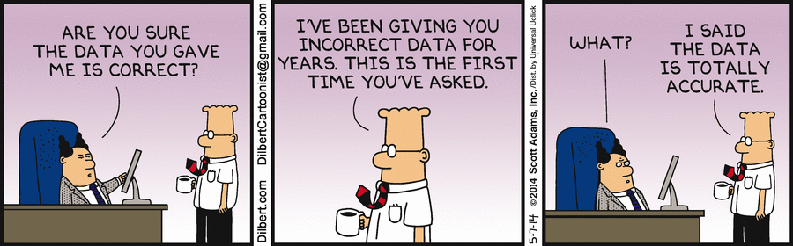
מידע לא נקי....
אספנו את המידע אך פעמים רבות (למעשה רוב הפעמים ויותר מידי...) הוא יכיל בתוכו שגיאות ובעיות הנובעים הן מתקלות של המערכות האוספות והן בטעויות אנוש.
בשקפים הבאים נציג דוגמאות נפוצות לסוגי בעיות באיכות הנתונים הנאספים.

Slide 8
בעיות נפוצות – פורמטים לא אחידים
תאריכים בפורמטים שונים
מה הבעייתיות? איך ניתן לגלות? פתרונות?
יחידות מידה שונות לאותו הגודל
מה הבעייתיות? איך ניתן לגלות? פתרונות?
cm
DD/MM/YY
1,000 GBP
inches
MM/DD/YY
FF 9,990
cm
DD-Mon-YY
USD 600
Notes:
לתאר את הבעיה שהייתה לנו עם דיווחי תקלות. בעייתיות: במקרה הטוב התוכנה תיפול ונדע שיש בעיה. במקרה הרע – נפענח נתונים בצורה לא נכונה וזה יכול לפגוע ביכולת החיזוי שלנו. (למשל יכול להיות שתקלות קוראות רק בפברואר אך אנחנו פירשנו חודש בחלק מהמקרים כיום ובכך לא ראינו זאת), הבעיה גדולה במיוחד כשהטעות לא עקבית.
איך ניתן לגלות? א. מתחילים מפורמט שרואים בדוגמית, ומפילים תוכנית בכל פעם שנתקלים במידע שלא בפורמט הנ"ל, כך מגלים עוד פורמטים עד שנחשפים לכל הפורמטים שיש וניתן לטפל בזה. זה עדיין לא פותר את הבעיה של התאריך שהצגנו. כיצד ניתן לגלות? לדוגמא: אם יש חודש לא חוקי (מעל 12) בחלק מהפעמים זה מעיד על כך שהפורמט שקראנו לא נכון. כלומר ניתן להשיג מגבלות על הערכים בחלקים השונים של הפורמט כפי שמצפים לגלות אותם.
2. שוב לומדים על מידע לא נכון (בעיקר כשזה לא עקבי). איך ניתן לגלות? כאן זה יותר קשה... ניתן למשל להטיל מגבלה לוגית על ערכי הטווחים ביחידת המידה שמצפים לראות ואם זה לא בטווחים הנ"ל אז מזהים שיש בעיה ואז מנסים להבין את יחידת המידה עם בעלי המקצוע ולפי המשמעות העסקית. תחקור בעלי המקצוע בדבר יחידות המידה של כל גודל בכל מערכת חשובים מאוד כדי להימנע מראש מבעיות כנ"ל. איך ניתן באמצעות אלגוריתם שלמדנו לזהות שיש יחידות מידה שונות לאותו גודל? (למשל –clustering חד מימדי. שם היינו מצפים לראות קבוצות של ערכים לפי יחידית המידה. גם ויזואליזציה של התפלגות הגדלים יכולה לעזור... הפתרון הוא להמיר ליחידת מידה אחת בכל המידע.

Slide 9
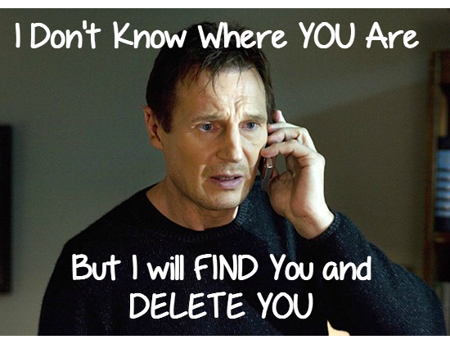
בעיות נפוצות – מידע כפול
למה מידע כפול מטריד אותנו?
מה הפתרונות לבעיה?
Notes:
דוגמאות למידע כפול: טיסות, רשומות ב-log שמתייחסות לאותו האירוע (כך סופרים את אותו האירוע פעמיים) וכו'.
דוגמאות כפולות בעייתיות כי הם מטות לנו את המידע וכך אנחנו לא לומדים מההתפלגות ממנה התחלנו (למשל אם יש טיסה שמוכפלת הרבה פעמים אז נותנים לה משקל גבוהה מידי באלגוריתם הלמידה)
פתרונות: ברגע שמזהים בעיה אחת כזו צריך להציף את העניין מול הגורמים המקצועיים ולהבין את הסיבה אליה. הסיבה יכולה לעזור לנו לחשוף עוד בעיות כאלו. הזיהוי של מידע כפול הוא מאוד קשה וטריקי הרבה פעמים. למעשה, בהרבה מן המקרים ממשיכים לגלות כפילויות כאלו תוך כדי הפרוייקט ולכן תהליך הניקוי הוא תהליך איטרטיבי שלא נגמר אף פעם. ניתן לשאול על המידע הקיים כל מיני שאלות שיכולות לעזור לנו? (למשל בטיסות כפולות – להציג את הבעיה שהייתה לנו, איך גילינו אותה ואיך פתרנו). הסתכלות על מדגמים מהמידע יכולה לעזור לנו הרבה פעמים לגלות בעיניים תופעות כאלו. הצלבות בין מספר מערכות לגבי מספר האובייקים שאמור להופיע בהם גם מאוד מועיל לפתרון הבעיה. אילוציים עסקיים (כמה טיסות הגיוני שמטוס יעשה ביום) וכו'. כלל האצבע היא אף פעם לא להניח כלום (גם אם זה נראה ברור) ולבדוק הנחות במידע. אם הנחה לא מתקיימת כנראה שיש בעיות באיכות הנתונים (או בהנחה שלנו...).

Slide 10
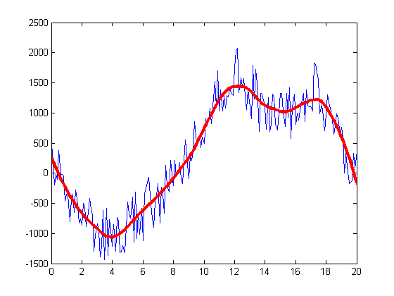
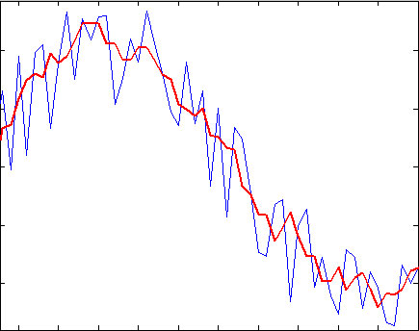
מידע לא נקי – מידע רועש
משתנים יכולים לקבל ערכים לא נכונים מהרבה סיבות. העיקריות שבהם הם באגים במערכות אוטומטיות, טעויות אנוש, ומגבלות פיזיקליות של מערכות מדידה ותקשורת.
כיצד ניתן לגלות בעיות כנ"ל? פתרונות?
Notes:
דוגמאות לתקלות מהסוג הנ"ל: GPS שנותן קפיצות בקורדינטות. תקלות שלא מדווחות בזמן. תקלות שווא שמוכנסות למערכת בטעות.
מידע שנאסף ממדגם ואנשים שמסרו בו פרטים לא נכונים, רובוטים. באגים במערכות אוטומטיות שאוספות את הנתונים ומעבדות אותם.
הדבר יתבטא בערכים מספרים חריגים ולא נכונים ובחוסר עקביות במידע שבין מערכות שונות. אם שכר של אדם מופיע בשתי מערכות שונות כדי להצליב ולוודא שהן מסכימות זו עם זו, זו דרך מצויינת לגלות בעיות.
איך מזהים ערכים חריגים? אפשר להשתמש באלגוריתם לזיהוי אנומליות, אפשר לבדוק חריגה ממגבלות עסקיות. ניתן לעשות ויזואליזציה של הנתונים ולראות תופעות בעיניים וכו'.
פתרונות: החלקה. חוסר עקביות בין מקורות מידע שונים בהם הערך צריך להופיע. מחיקת ערכים חריגים.
החלקה: לשאול למשל איך אפשר לעשות החלקת ערכים חריגים על TIME SERIES? (מיצוע עם חלונות, אגרגציה עם חציונים, רגרסיה)

Slide 11
בעיות נפוצות – מידע חסר
אולי הבעיה הכי נפוצה וכואבת היא חוסר במידע.
יכול להתבטא בפיסות מידע חסרות או בערכים ריקים לחלק מהשדות.
שתי סיבות אפשריות למחסור במידע: לא קיבלנו מלכתחילה או שאיבדנו אותו בעיבודים....
מדוע זה בעייתי שיש לנו ערכי NULL בחלק מהשדות? איך ניתן להתגבר על הבעיה?
מדוע זה בעייתי שיש פיסות מידע חסרות? כיצד ניתן להתגבר על הבעיה?
Notes:
לתאר כיצד גילינו שחסר לנו מידע: הצלבה עם מערכות, הפרשי זמנים בין טיסות
בעייתיות: שוב לומדים ממדגם לא נכון. הרבה מפיצרים אגרגטיביים שנחשב עלולים להיות לא נכונים לוגית כך שלמעשה לומדים ממידע לא נכון.
ערכים ריקים: יכולים לנבוע מחוסר ידיעה של השדה. למשל מקור תקלה לא ידוע. אב של ילוד לא ידוע. שכר לא ידוע (לא נאסף, משתתף בסקר סירב לחשוף וכו')
בעייתיות בערכים ריקים היא שאלגוריתם לא יכול להשתמש בכלל ברשומה שאיזשהו שדה שלה ריק (חשבו למשל על K-NN או על למידה מעצים). ניתן להשלים ערך ריק בדרכים שונות: ע"י ממוצע של הערך בין כל הרשומות. שימוש ב- K-NN עם השדות הלא ריקים והשלמת הערך הריק. מודל רגרסיה פשוט שמנסה ללמוד ערך ריק מהערכים האחרים וכו'. פתרון שני זה פשוט מחיקת השורה (אפשרי ונפוץ אם אין יותר מידי שורות שיש בהם ערכים ריקים כי אחרת מאבדים המון מידע סתם...).
כיצד להתגבר על הבעיה?
צריך לוודא במאה אחוז שלא אנחנו אלו שאיבדנו את המידע.
לכן כדאי לו לדרוס את המידע בשום שלב אלא לשמור אותו לאחר כל עיבוד בנפרד.
כך ניתן להסתכל על המידע בין עיבודים ולדעת איפה איבדנו אותו (וגם את היכולת לשחזר אותו).
אם המידע לא קיים מלכתחילה יש להבין מדוע ולבקש מהגורם המתאים.

Slide 12
בעיות נפוצות – פריט עם משמעויות שונות
פריט המיוצג על ידי מספר ערכים שונים, למשל:
שגיאות כתיב
שמות נרדפים (client, name, contact, client)))
הסבות זנב
וכו'.
מדוע בעייתי?
פתרונות?
Notes:
בעייתי כי מונע לקשר בין מערכות שונות באמצעות אותו הפריט וגם גורם לחישובים לא נכונים (התייחסות לאותם הפריטים כפריטים שונים). דוגמאות אצלנו בשמות אטריביוטים ובהסבת זנבות.
פתרונות: לוודא עם גורמים מקצועיים כיצד ניתן לקשר בין מערכות שונות והאם יש פריטים שונים עם אותה המשמעות במערכות שונות. להתעדכן לגבי שמות נרדפים למושגים וכו'. אם מערכת מכילה שמות אטריביוטים רבים, אפשר עבור כל אטריביוט, אטריביוטים דומים לו (למשל עם מרחק עריכה) בכדי לחפש שגיאות כתיב. סקירה של הנתונים עשויה לעזור. תחקור של הנתונים יכול לגלות בעיות מהסוג הנ"ל (להדגים איך גילינו בעיית הסבת זנבות). מסקנה תמיד לפקפק, לשאול שאלות על המידע ולתקף הנחות וידע שלנו אל מול המידע הקיים.

Slide 13

בעיות נפוצות – מספר ייצוגים לאותו הפריט
משמעות של אטריביוט שונה במקומות שונים.
p_no
Product number
Purchase order
number
Policy number
מדוע בעייתי? פתרונות?
Notes:
בעייתי כי אנחנו בטעויות יכולים לקשר באמצעות פריט הנ"ל ולהתייחס אליו כבעל אותה משמעות.
פתרונות: התייעצות עם בעלי המקצוע והאחראים על המערכת, תיעוד טוב של המצב הקיים.

Slide 14
בעיות נפוצות – מידע מקודד
הרבה פעמים מידע מופיע בצורת קוד שמכיל בתוכו הרבה מידע.
דוגמה:
מה הבעייתיות בהתייחסות למידע כמו שהוא בלי פיענוח הקידוד?
Product code = 12 M 654313 45
Salesperson
code
Country
code
Sales
territory
Product number
יש עוד דוגמה שאתם מכירים לפריט מידע שמקודד בתוכו הרבה מידע משמעותי?

Slide 15
בעיות נפוצות – corrupted data
מידע שהתקבל בצורה לא תקינה (עקב באגים במערכות, בעיות תקשורת וכו'). למשל:
שורות קטועות בלוג
EOF באמצע קובץ
שימוש בתו מפריד שמופיע גם בטקסט
קבצים שלא ניתנים לפתיחה
דיסק תקול

Slide 16
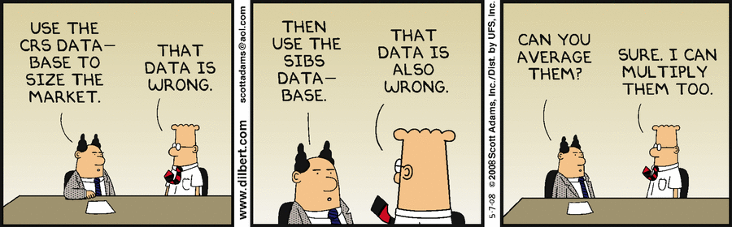
עבודה עם מידע לא נקי
הסקת מסקנות ומודלים ממידע לא נקי לא שווה כלום!!
יש להשקיע כובד ראש בניקוי הנתונים ולוודא שהם אכן ולידיים ואיכותיים
אך איך ניתן לאתר בעיות באיכות הנתונים בהינתן מידע חדש??

Slide 17
איתור בעיות באיכות המידע - טיפים
הצלבה בין מקורות שונים של מידע
תיקוף ידע עסקי מתוך המידע
הסתכלות על דגימות מהמידע
סקרנות ושאילתות מגוונות על המידע
התייעצות עם גורמים מקצועיים והלקוח
אינטראקטיביות גבוהה עם המידע בכל שלב
לא להניח שום דבר!!! (בפרט לא לקחת את המידע המתקבל מהגורמים המקצועיים על המידע כאמת מוחלטת. גם הם עשויים לטעות...)

Slide 18
תרגיל

Slide 19
בעיות שהיו במידע
פורמטים שונים של תאריך לידה (ב-db1)
עבור דור הסבים (ת.ז. 1000000-2000000) תאריך לידה בפורמט MM/DD/YY
עבור דור האבות (ת.ז. 2000000-3000000) תאריך לידה בפורמט DD/MM/YY
עבור דור הילדים (ת.ז. מעל 3000000) תאריך לידה בפורמט DD/MM/YYYY
כיצד ניתן היה לזהות את הבעיה הנ"ל?
הרבה אנשים (ב-db1) עם תאריך לידה 01/01/1000. ערך זה מייצג למעשה תאריך לידה לא ידוע.

Slide 20
בעיות שהיו במידע
יש אנשים ב-db1 שההורים שלהם לא מופיעים ב-db1. על איזה בעיה זה עשוי להעיד?
קורדינטות של מקומות מעצר (ב-db2) של אזורים בלבנון ולא ברצועת עזה (התקבל מאגר נתונים לא נכון של תושבי עזה השייכים לארגון טרור לבנוני).
עצורים (ב-db2) עם ת.ז. שלא מופיעות ב-db1. (הסיבה: לכל עצור מוסיפים קידומת של שתי ספרות לת.ז. שמייצגת את מספר בית המעצר אליו הוא נלקח.)
נתוני שכר (ב-db3) רק על 10% מרשימת החשודים. מעלה חשד שחסר מידע ברשימה זו (צריך לברר עם הלקוח האם זה הגיוני ש-90% מהחשודים מובטלים...).

Slide 21
בעיות שהיו במידע
משכורת שנתית ב-db4 נמוכה באופן חשוד (בין 1500 ל-10000 ₪) (הסיבה לכך היא שסופקה משכורת חודשית ממוצעת במקום משכורת שנתית)
90% מהחשודים ב-train_data וב- test data הם טרוריסטים (בניגוד לידע העסקי הנמסר בתיאור התרגיל). למישהו יש רעיון מה הבעיה?

Slide 22
Feature engineering
לאחר שווידאנו כי המידע עליו עובדים נקי ואיכותי , מגיע השלב הכי מורכב ומשמעותי בפרוייקט: פירמול הבעיה ויצירת פיצ'רים משמעותיים שיהיו רלוונטיים לצורך חיזוי הבעיה.
כדי ליצור פיצ'רים כאלו מושקע מאמץ רב בהבנת עולם התוכן בו עוסק הפרויקט, פגישות עם מומחי תוכן והרבה יצירתיות.
ההשפעה הכי גדולה על איכות החיזוי היא בבחירת פיצ'רים איכותיים, שכן לרוב ישנם מספר מודלים מובילים שנותנים תוצאות טובות בכל מצב וההבדלים ביניהם מינוריים.
בסופו של דבר מודל למידה לומד היפותזה שמכלילה את המידע באמצעות הפיצ'רים שניתנו לו. אך אם הפיצ'רים לא איכותיים אז אין היפותזה שמסבירה את המידע טוב באמצעותם ואז המודל מראש מועד לכישלון.

Slide 23
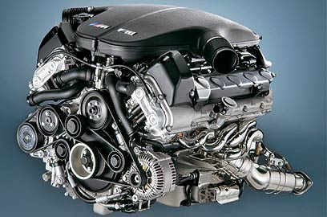
דוגמה – אחזקה חזויה של מנועים

Slide 24
דוגמה – חיזוי שיגורים
נחזור לדוגמה הקודמת בה רוצים לחזות מאיפה יצאו שיגורי רקטות מהרצועה.
החלטה ראשונה שצריך לעשות זה איך מפרמלים את הבעיה ל-setting קלאסי של למידה (נקרא גם מידול הבעיה). הצעות?
כעת, לאחר שהחלטנו על האופן בו ממדלים את הבעיה יש לייצר פיצ'רים כמה שיותר רלוונטיים לחיזוי שיגורים. הצעות?
Notes:
אפשרות היא עבור כל יום ומשבצת ברצועה לחזות האם תצא רקטה מהמשבצת באותו היום על סמך נתוני העבר. הפיצ'רים ייצגו את הידע שלנו על השיגורים עד יום החיזוי, כאשר פיצ'ר וקטור מתייחס למשבצת ברצועה והתיוג האם היה ביום החיזוי שיגור של רקטה או לא.
הפיצ'רים הרלוונטיים: מזג האוויר החזוי ליום השיגור (עננות, טמפרטורה גשמים). קרבה ליישוב יהודי קרוב. קרבה למקומות משמעותיים (בתי ספר, תשתיות לאומיות, תכסית וכו'). כדאי לשקול להפריד בין חיזוי בשעות היום והלילה שם כנראה התנהגות האויב שונה (למשל ייתכן שבשעות היום הטרוריסטים יראו מתוך בתי ספר בהנחה שלא נחזיר כי יש להם שם ילדים. אך בשעות הלילה כבר לא, כי אנחנו עלולים להתקיף בחזרה). פיצ'ר משמעותי נוסף הוא האם בעבר היו שיגורים קרובים מתוך המקום. האם מקומות קרובים אל המשבצת נתקפים באופן תדיר על ידי חיל האוויר הישראלי וכו'.

Slide 25
תרגיל
Notes:
לאחר שהתלמידים מבצעים את התרגיל לעשות הפסקה, לשמוע את הרעיונות שלהם ולאיזה תוצאות הגיעו.
להדריך אותם לעבוד בצורה מחזורית. לייצר פיצ'ר אחד ולבנות את כל ה-pipeline עד למודל חיזוי עם אותו פי'צר. כך שבטוח יהיו להם תוצאות. שיעבוד מהדברים שנראים
להם הכי משמעותיים ומטה. התרגיל מורכב ופתרון מושלם שלו לא ישיג בזמן הנתון. לכם עליהם לעשות ככל יכולתם כדי להביא תוצר סביר בזמן המוקצב.

Slide 26
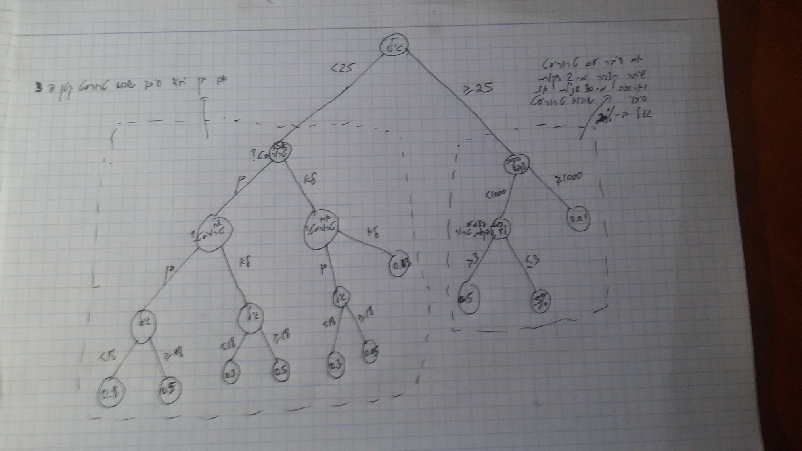
מודל החיזוי האמיתי

Slide 27
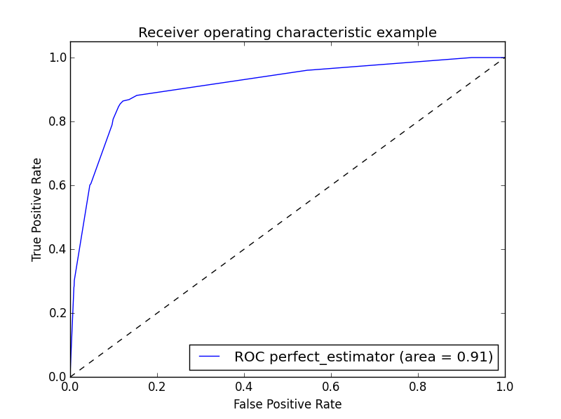
ביצועים של מודל אמיתי

Slide 28
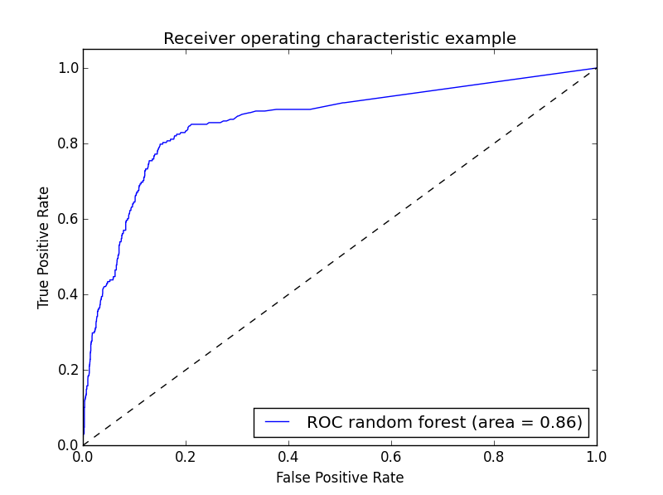
ביצועים של מודל אופטימלי

Slide 29
סיכום
Data science הוא מקצוע מאוד מעניין שמצריך יצירתיות רבה, ידע אלגוריתמי וידע טכני רב (תכנות, ביג-דאטה, performance tuning, ידע בבסיסי נתונים ועוד).
מקצוע בהתפתחות אדירה עם ביקוש גבוה מאוד בארץ.
פרופיל העוסקים במקצוע הם לרוב בוגרי תואר שני ושלישי, בעלי יכולות מחקריות וחשיבה אנליטית.

Slide 30


